Slide 1
سعید محققی / دانشگاه شاهد / زمستان 1398
آموزش یادگیری عمیق Deep Learning
« روش‌های یادگیری عمیق »

Slide 2
روش‌های یادگیری عمیق
Deep Learning
Unsupervised Learning
Supervised Learning
Semi-supervised Learning
Reinforcement Learning

Slide 3
روش‌های یادگیری عمیق
1. یادگیری با نظارت (Supervised)
شبکه‌های عصبی کانولوشنی (CNN)
شبکه‌های عصبی بازگشتی (RNN)
2. یادگیری بدون نظارت (Unsupervised)
شبکه‌های عصبی خودرمزنگار (AE)
شبکه‌های عصبی مولد (GAN)

Slide 4
یادگیری با نظارت
Supervised Learning

Slide 5
یادگیری با نظارت
فرآیند یادگیری ماشین با راهنمایی انسان
کاربردها
کلاس‌بندی / بخش‌بندی داده‌ها
یادگیری ویژگی‌ها از داده‌های با برچسب
روش‌های متعارف: SVM / Logistic regression

Slide 6
شبکه عصبی کانولوشنی (CNN)
ویژگی‌ها
استفاده از لایه‌های کانولوشن(conv) و کاهش اندازه (pooling)
استفاده از وزن‌های پنجره‌ای (فیلترها)
استفاده از چند فیلتر در هر لایه (ایجاد چند خروجی متفاوت)
مناسب برای داده‌های تصویری

Slide 7
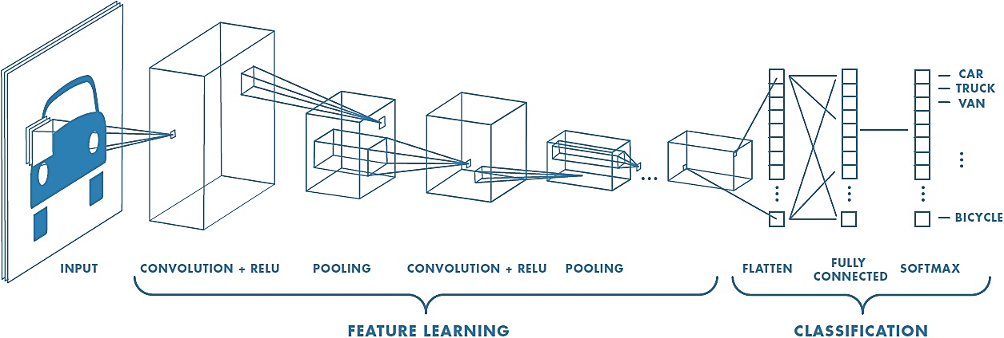
ساختار کلی CNN

Slide 8
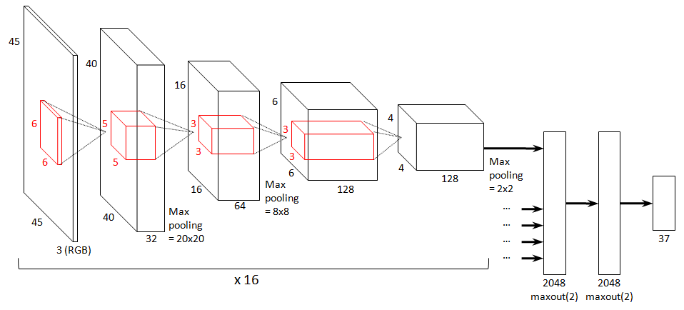
ساختار کلی CNN

Slide 9
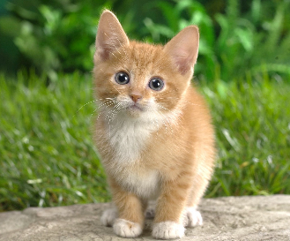
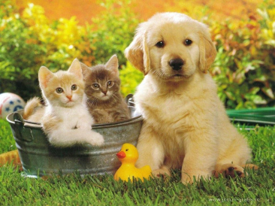

کاربردهای CNN
Classification
Object Detection
Segmentation
CAT
CAT, DOG, DUCK
CAT, DOG, DUCK
(توضیح جزئیات شبکه‌های CNN در بخش بعدی آموزش)

Slide 10
شبکه عصبی بازگشتی (RNN)
شبکه عصبی با حلقه‌های بازگشتی
استفاده از اطلاعات قبلی برای داده جدید (حافظه کوتاه مدت)
مناسب برای داده‌های دنباله دار و زمان دار
منبع:
http://colah.github.io/posts/2015-08-Understanding-LSTMs/

Slide 11
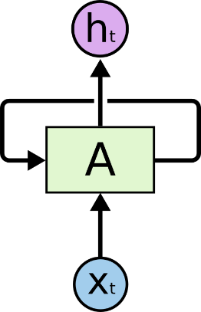
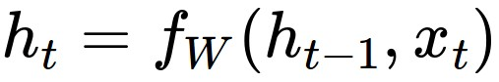
شبکه عصبی بازگشتی (RNN)
ورودی‌ها و حالت‌ها
حالت جدید
تابع با وزن‌های W
حالت قبلی
ورودی جدید

Slide 12
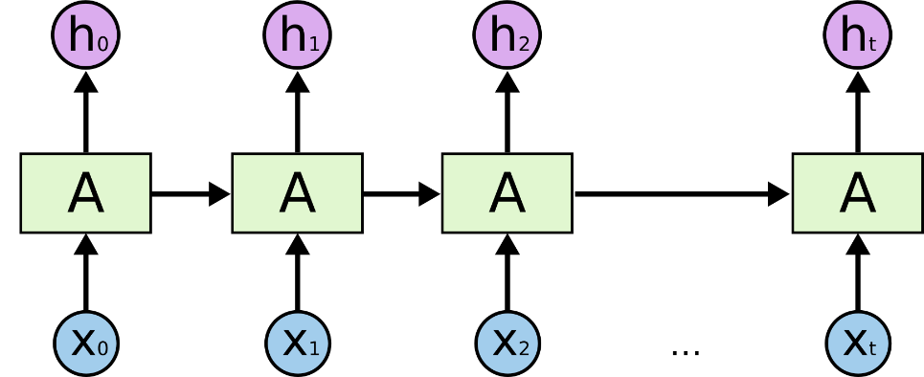
شبکه عصبی بازگشتی (RNN)
شبکه RNN باز شده

Slide 13

مدل‌های RNN
مدل استاندارد
توصیف تصویر تصویر ← متن
استخراج موضوع متن متن ← موضوع
ترجمه زبان متن ← متن
پردازش ویدیو

Slide 14
مدل LSTM
Long Short Term Memory ← LSTM
نوع خاصی از شبکه‌های عصبی بازگشتی
هدفLSTM : حل کردن مشکل وابستگی بلندمدت در داده‌ها
در بیشتر موارد عملکرد بهتر از شبکه‌های عصبی بازگشتی استاندارد

Slide 15
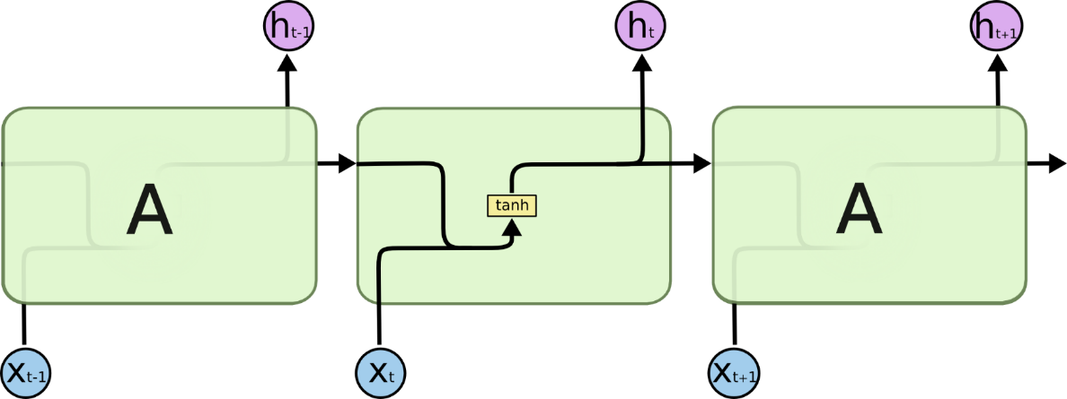
مدل LSTM
شبکه RNN استاندارد

Slide 16

مدل LSTM
شبکه RNN با مدل LSTM
استفاده از دروازه‌ها
دو خروجی در هر واحد

Slide 17
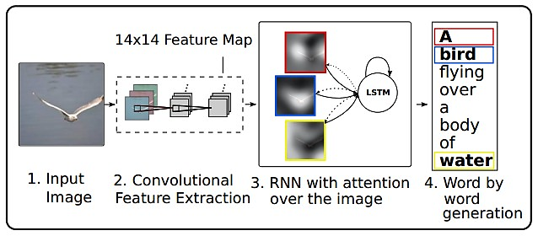
ترکیب CNN و RNN
ایجاد توضیح متنی برای تصویر

Slide 18
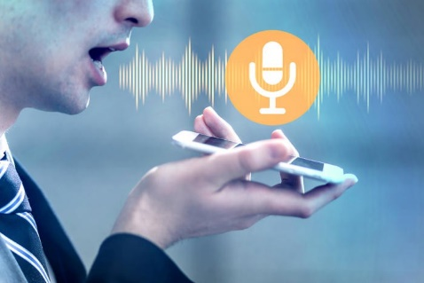
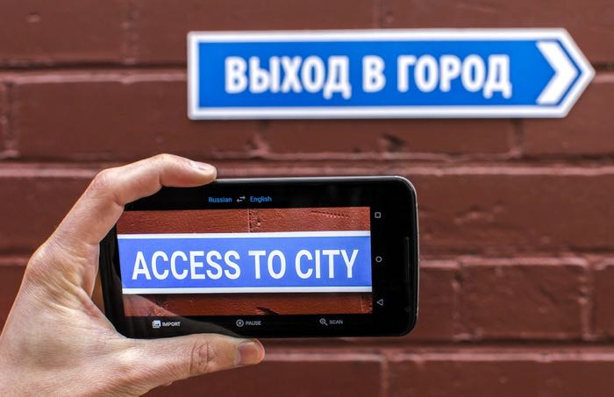
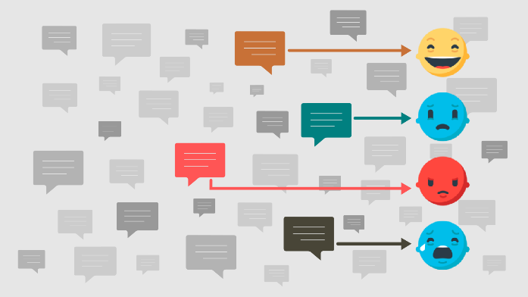
کاربردهای RNN
تشخیص صدا و گفتار
تشخیص موضوع و مفهوم از متن
ترجمه زبان
درج خودکار توضیح برای تصویر
پردازش ویدیو

Slide 19
یادگیری بدون نظارت
Unsupervised Learning

Slide 20
یادگیری بدون نظارت
فرآیند یادگیری ماشین بدون راهنمایی انسان
کاربردها
یادگیری شباهت‌های ذاتی در داده‌ها و خوشه‌بندی آن‌ها
یادگیری ویژگی‌ها از داده‌های بدون برچسب
کاهش بعد داده‌ها
روش‌های متعارف: PCA / ICA / LDA / K-Means

Slide 21

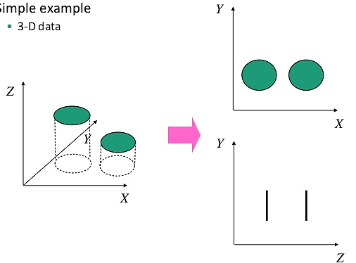
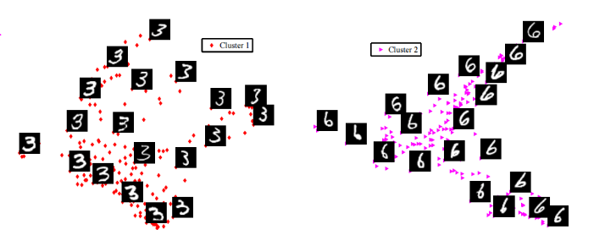
مثال‌ها
خوشه‌بندی
کاهش بعد
ترکیب دو روش

Slide 22
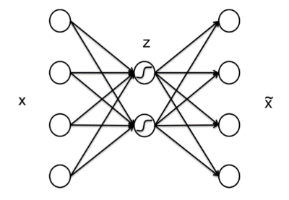
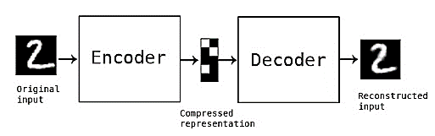
شبکه‌های عصبی خودرمزنگار (AE)
ساختار کلی
ویژگی‌ها
ورودی
خروجی (بازسازی ورودی)

Slide 23
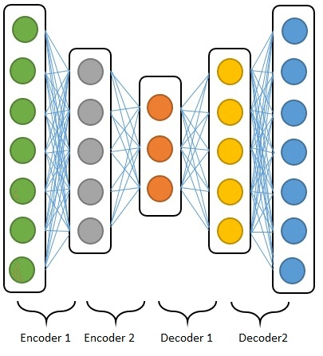
خودرمزنگار عمیق
Deep Auto-Encoder (DAE)
Stacked Auto-Encoder (SAE)

Slide 24
آموزش خودرمزنگار عمیق
x₁
x₁
لایه اول
x₂
x₂
a₁
x₃
x₃
a₂
x₄
x₄
a₃
x₅
x₅
x₆
x₆
Layer 1
Layer 2
Layer 3

Slide 25
آموزش خودرمزنگار عمیق
x₁
ویژگی‌های سطح 1
x₂
a₁
a₁
a₂
a₃
x₃
a₂
x₄
a₃
x₅
x₆
Layer 1
Layer 2

Slide 26
آموزش خودرمزنگار عمیق
x₁
لایه دوم
x₂
a₁
a₁
x₃
b₁
a₂
a₂
x₄
b₂
a₃
a₃
x₅
x₆
Layer 1
Layer 2

Slide 27
آموزش خودرمزنگار عمیق
x₁
ویژگی‌های سطح 2
x₂
a₁
x₃
b₁
b₁
b₂
a₂
x₄
b₂
a₃
x₅
x₆
Layer 1
Layer 2
Layer 3

Slide 28
معماری خودرمزنگار عمیق
x₁
استفاده از ویژگی‌ها
x₂
a₁
x₃
b₁
ورودی‌ها
a₂
ویژگی‌ها
x₄
b₂
a₃
x₅
x₆
Encoder

Slide 29
معماری خودرمزنگار عمیق
اصلاح یادگیری (با نظارت)
x₁
کلاس بندی
x₂
a₁
x₃
b₁
ورودی‌ها
a₂
Classifier
x₄
b₂
a₃
x₅
x₆
برچسب‌ها

Slide 30
معماری خودرمزنگار عمیق
x₁
x₁
بازسازی
x₂
x₂
a₁
a₁
x₃
b₁
x₃
ورودی
بازسازی ورودی‌
a₂
a₂
x₄
b₂
x₄
a₃
a₃
x₅
x₅
x₆
x₆
Encoder
Decoder

Slide 31
مثال خودرمزنگار عمیق
آموزش یک خودرمزنگار عمیق با 4 لایه بر روی 60.000 تصویر MNIST
784
1000
500
250
30
28 x 28 image

Slide 32
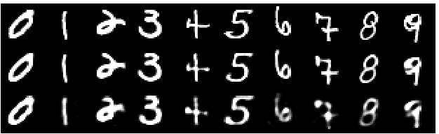
مثال خودرمزنگار عمیق
Input Data →
30D AE Reconstruction →
30D PCA Reconstruction →

Slide 33
کاربردهای خودرمزنگار (AE)
حذف نویز (Denoising)
فشرده‌سازی داده‌ها (Data compression)
یادگیری بدون نظارت ویژگی‌ها (Unsupervised learning)
یادگیری فضای داده (Manifold learning)

Slide 34
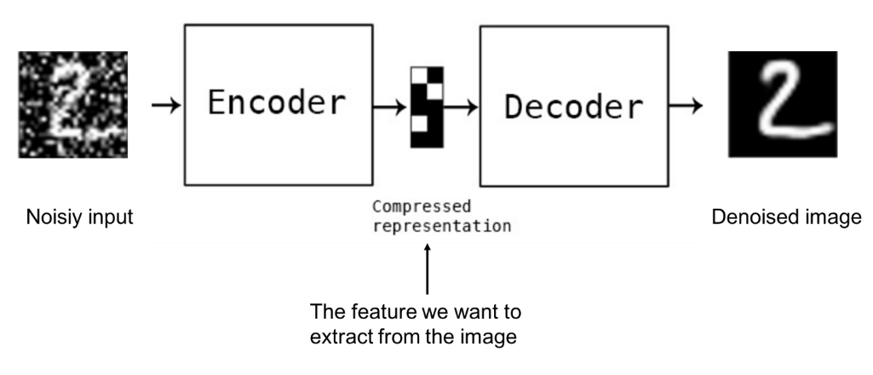
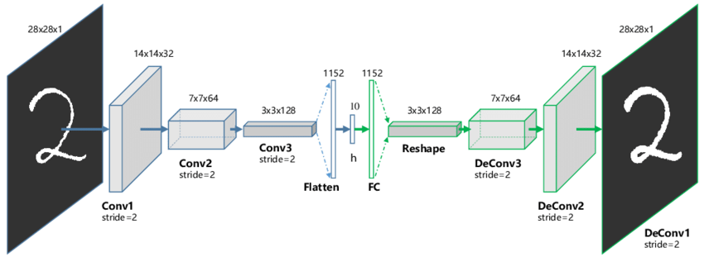
انواع خودرمزنگار
Stacked Auto-Encoder (SAE)
Denoising Auto-Encoder (DAE)
Sparse Auto-Encoder (SAE)
Contractive Auto-Encoder (CAE)
Convolutional Auto-Encoder (CAE)
Variational Auto-Encoder (VAE)

Slide 35
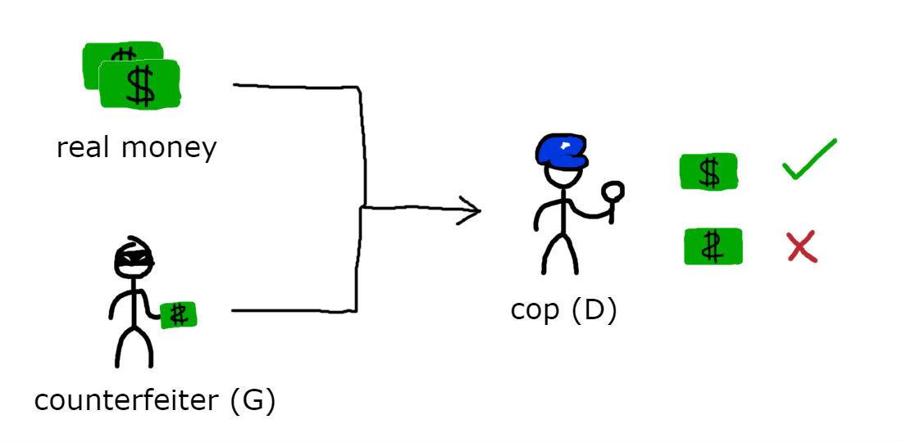
شبکه‌های تولید کننده
Variational Auto-Encoder (VAE)
Generative Adversarial Network (GAN)

Slide 36
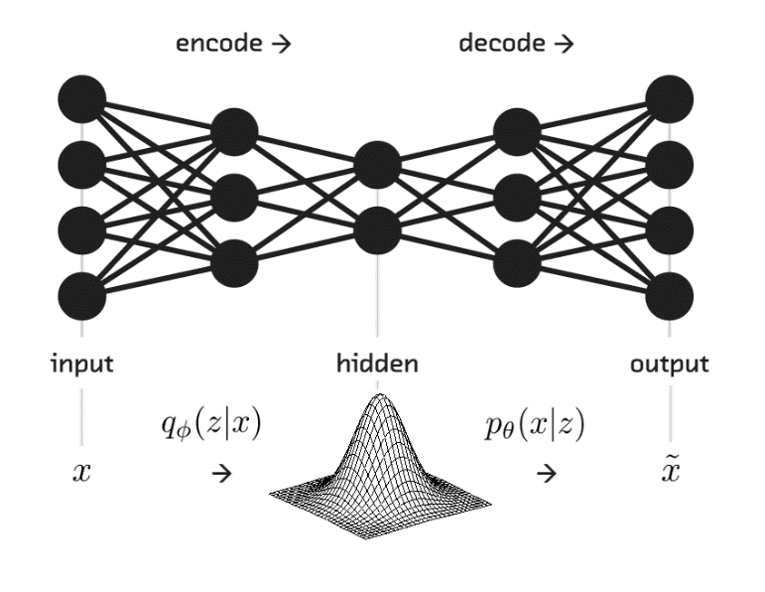
Variational Auto-Encoder
Encoder: q(z|x)
Decoder: p(x|z)

Slide 37
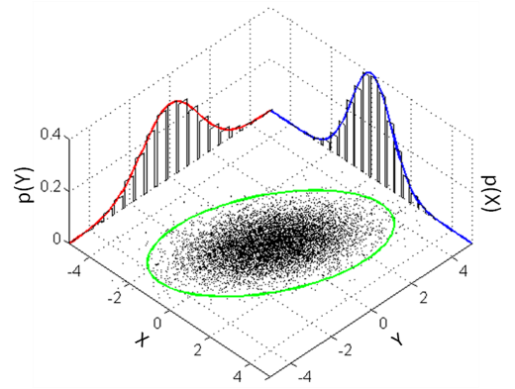
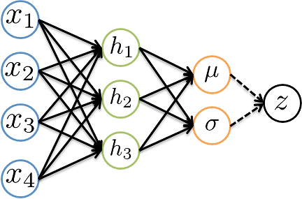
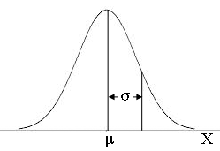
Variational Auto-Encoder
آموزش فضای Latent
میانگین
توزیع نرمال q(z|x)
واریانس

Slide 38
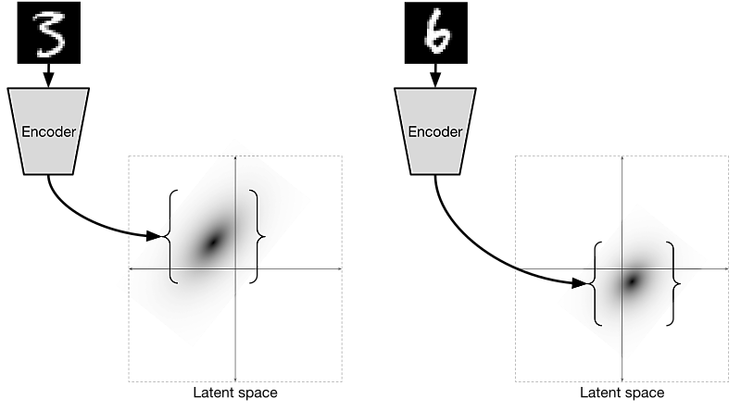
Variational Auto-Encoder
آموزش فضای Latent

Slide 39
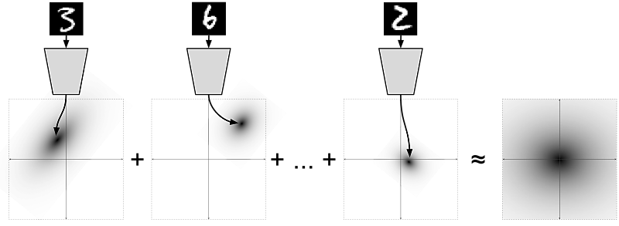
Variational Auto-Encoder
آموزش فضای Latent

Slide 40
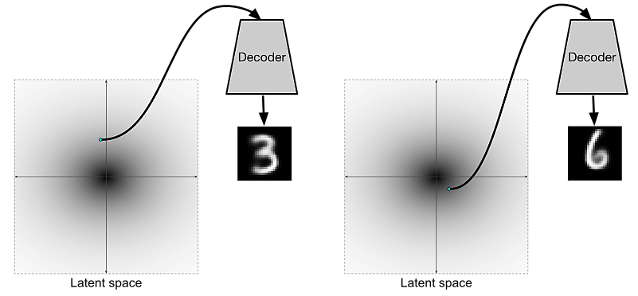
Variational Auto-Encoder
تولید داده جدید

Slide 41
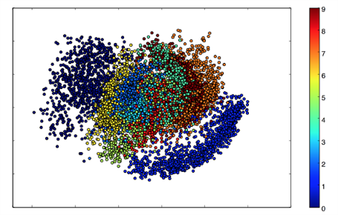
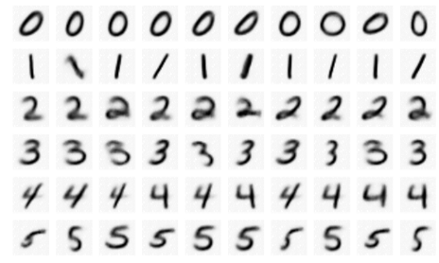
مثال VAE
آموزش شبکه VAE با داده‌های MNIST
فضای دوبعدی Latent
داده‌های تولید شده
Encoder
Decoder
داده‌ها

Slide 42
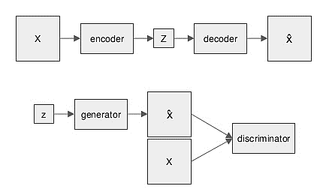
Generative Adversarial Network
VAE
GAN

Slide 43
Generative Adversarial Network
آموزش شبکه GAN

Slide 44
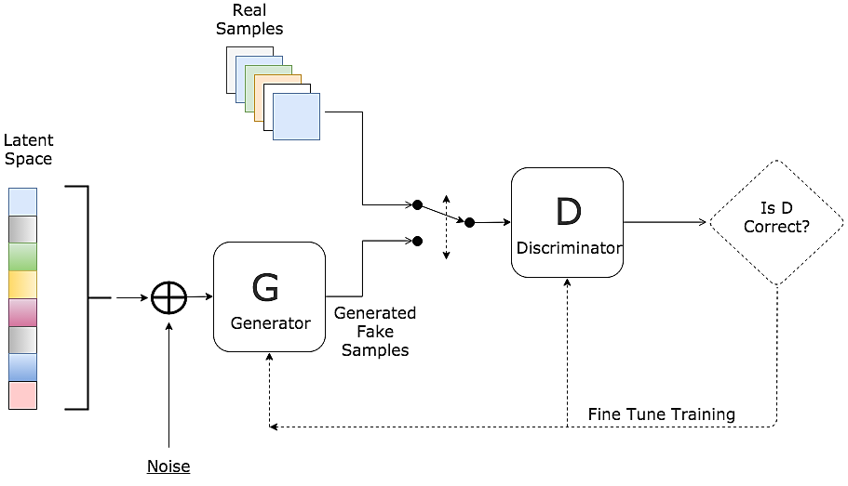
Generative Adversarial Network
آموزش شبکه GAN

Slide 45
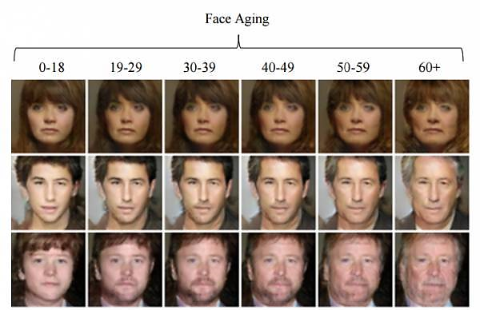
کاربردهای GAN
تولید داده‌های جدید
اصلاح داده‌ها
تغییر شکل داده‌ها

Slide 46
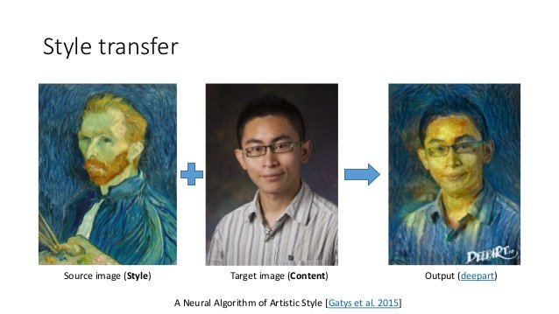
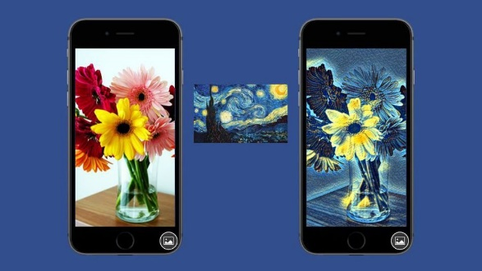
کاربردهای GAN
ایجاد محصولات هنری
گرافیک
متن
موسیقی

Slide 47
پایان

